Slide 1
ИНСТРУКтаж ДЛЯ технических специалистов ПО ПОРЯДКУ ПРОВЕДЕНИЯ всероссийского и регионального ТРЕНИРОВОЧных МЕРОПРИЯТИй огэ

Slide 2
Получение материалов для проведения экзамена
Получение ПО для проведения ОГЭ из РЦОИ
Перечень ПО и необходимых компонентов для проведения ВТМ:
Станция авторизации ГИА-9 (версия 5.1)
Станции для печати ГИА-9 (версия 5.1)
Станция сканирования в ППЭ (версия 5.1)
Документация к ПО
Регламент проведения ВТМ 16.04.2025
Токен для ответственного работника ППЭ с паролем
Журнал проведения тренировочного экзамена
https://lk9.rustest.ru/ в рамках данного мероприятия не используется
Ссылка на облако: https://cloud.mail.ru/public/dY3H/NgVuAtM8t

Slide 3
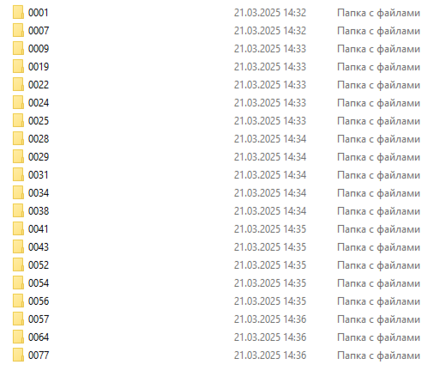
ТОКЕН ОГЭ
Токены распределяются по одному на каждый ППЭ
Внутри архива:
Файл токена в формате .tkn
Пароль

Slide 4
Оборудование для проведения экзамена
В аудитории:
Станция для печати ГИА-9
Принтер
В штабе:
Станция авторизации ГИА-9
Принтер, подключенный к станции авторизации
Станция сканирования в ППЭ ГИА-9
Резервная станция сканирования в ППЭ ГИА-9
Резервная станция для печати ГИА-9
(1 резервная станция на 4 основных)
Резервная станция авторизации ГИА-9
На каждую станцию выделяется отдельный компьютер!

Slide 5
Отсутствует резерв

Slide 6
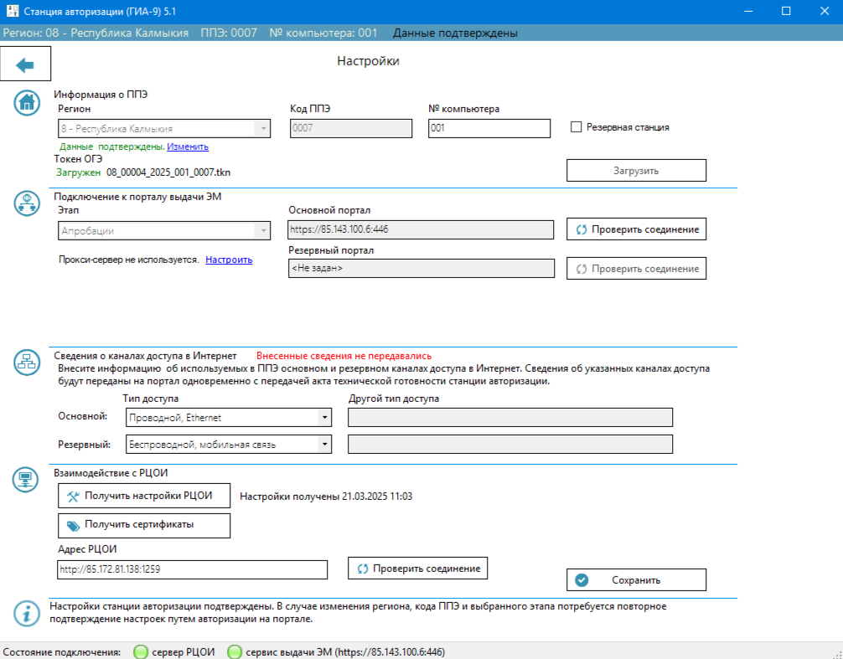
Настройка станции авторизации
Номер компьютера
Загрузка Токена ОГЭ
Выбор этапа
Сведения о каналах доступа в Интернет
ПРОЙТИ АВТОРИЗАЦИЮ
Получить настройки РЦОИ
Проверить соединение
Состояние подключения с сервером РЦОИ и сервисом выдачи ЭМ должны гореть зеленым

Slide 7
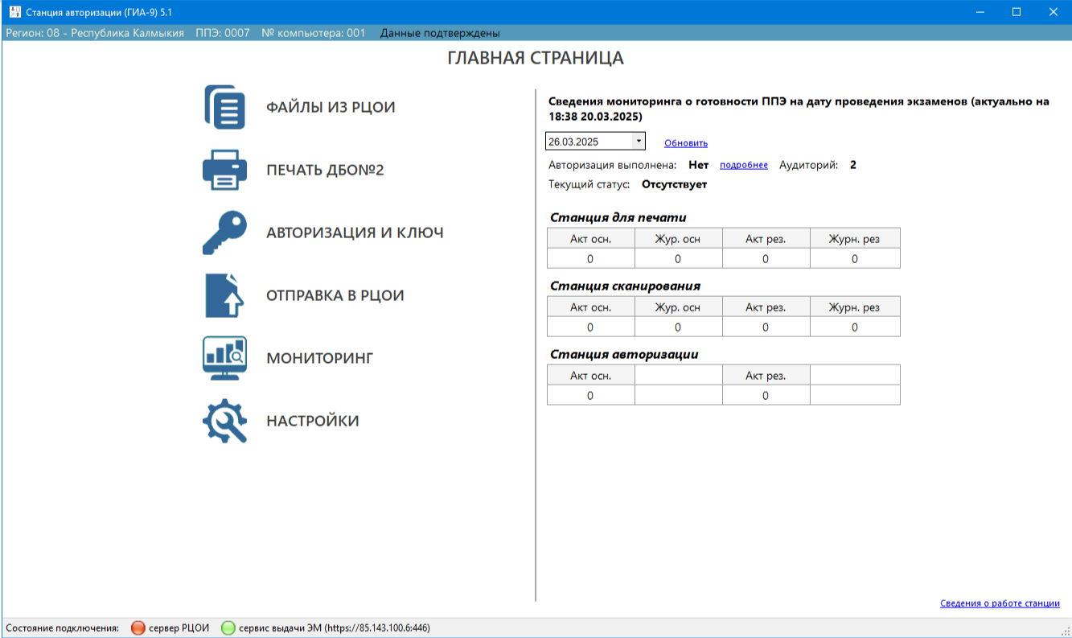
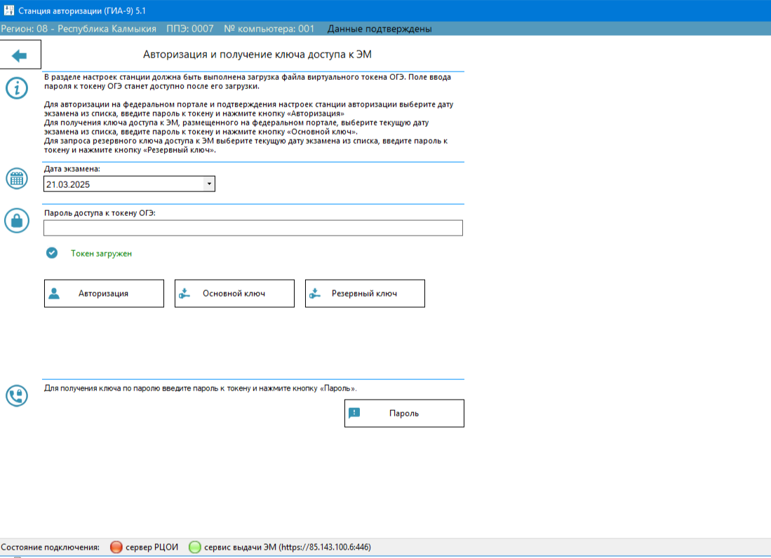
Авторизация
Авторизация выполняется не ранее, чем за 2 дня до начала экзамена

Slide 8
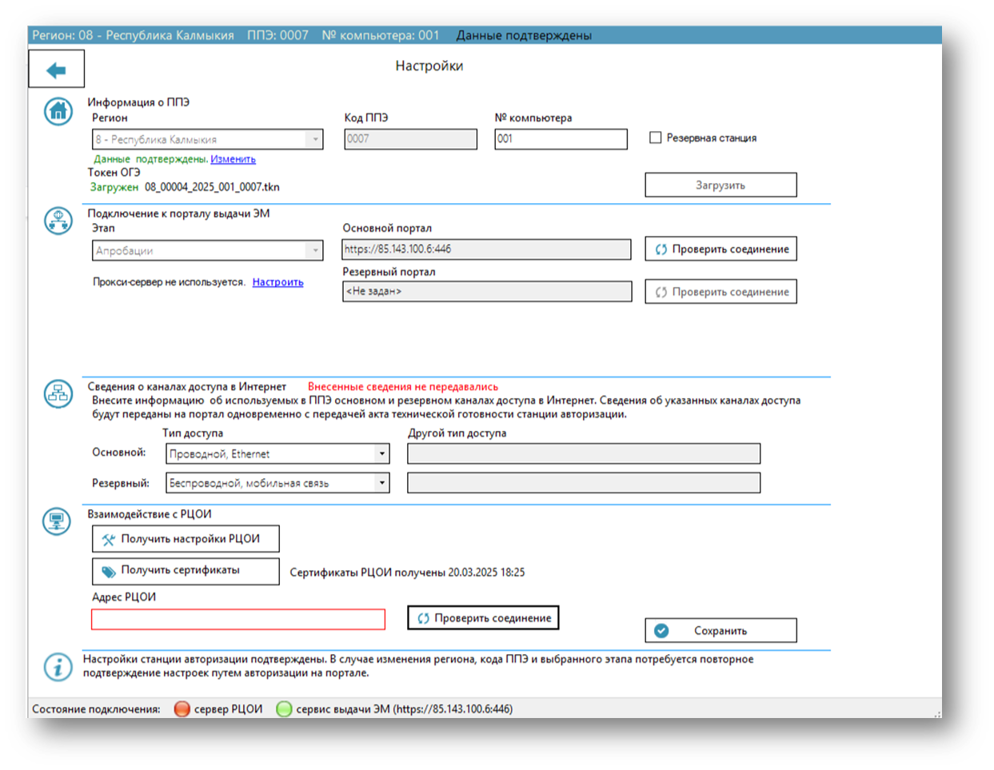
Получение эм и сертификатов рцои

Slide 9
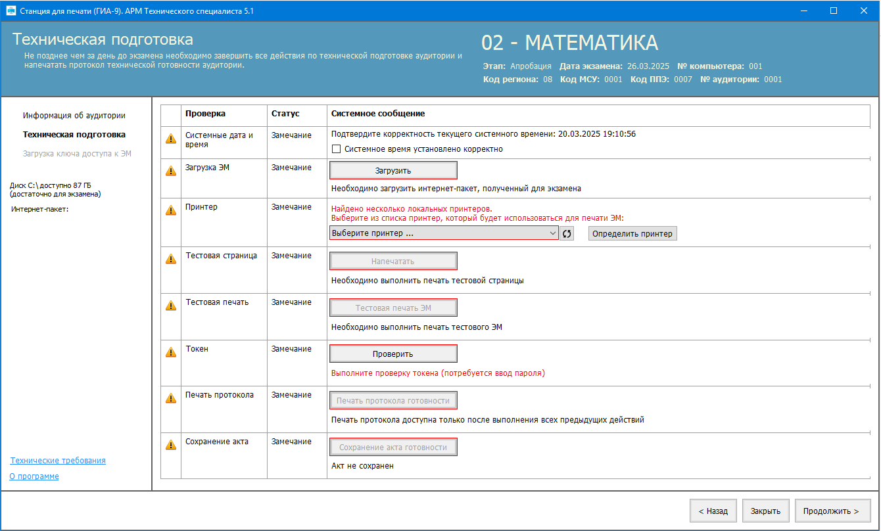
Техническая подготовка станции для печати
Сохраняем акт на флешку
Акт технической готовности имеет вид:
ACT_PRINT_OGE_*.dat

Slide 10
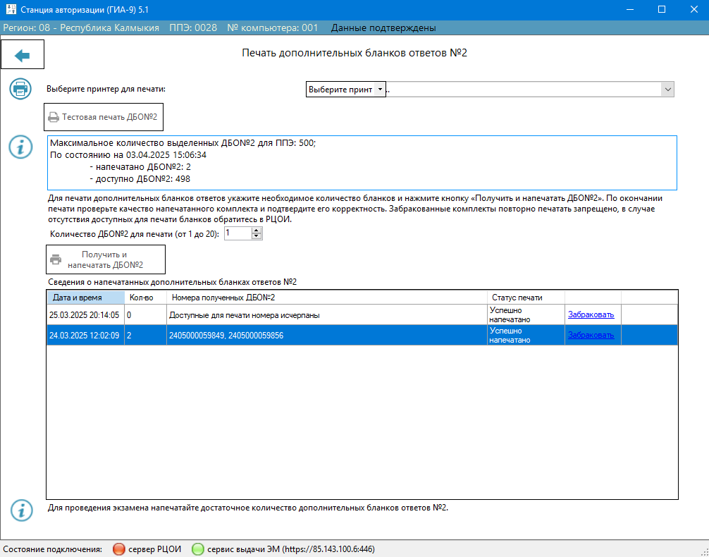
Печать дбо№2
Печать ДБО№2 выполняется на этапе КТГ
Количество ДБО№2:
30-100% от назначенных участников

Slide 11
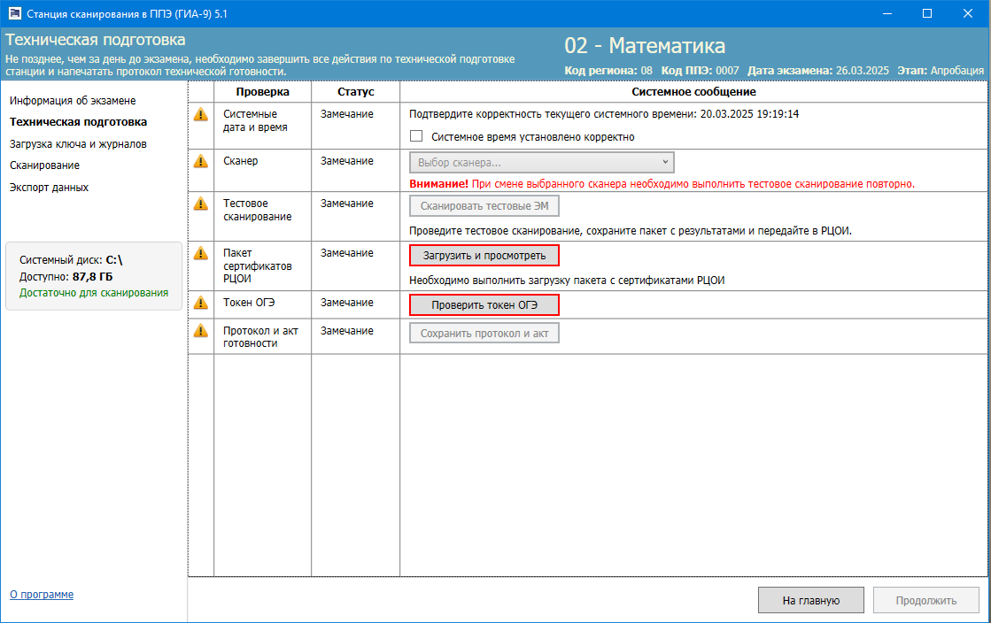
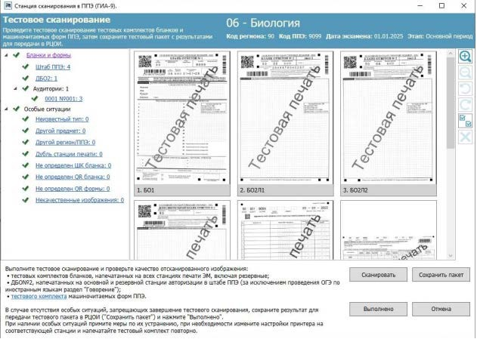
Техническая подготовка станции сканирования
Сохраняем акт на флешку
Акт технической готовности имеет вид:
ACT_SCAN_OGE_*.dat
Сохраняем пакет с тестовым сканированием на флешку
Имя Тестового пакета имеет вид:
TEST_OGE_*.dat

Slide 12
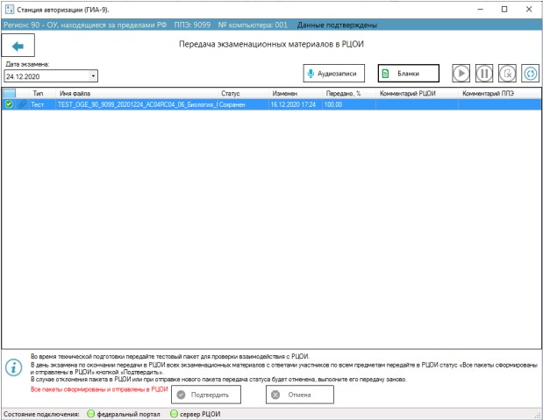
Передача тестового пакета
Передаем тестовый пакет, ждем статуса и комментария РЦОИ
Имя Тестового пакета имеет вид:
TEST_OGE_*.dat
Необходимо передать 2 тестовых пакета (НА ОДИН ЭКЗАМЕН):
с основной станции сканирования
с резервной станции сканирования

Slide 13
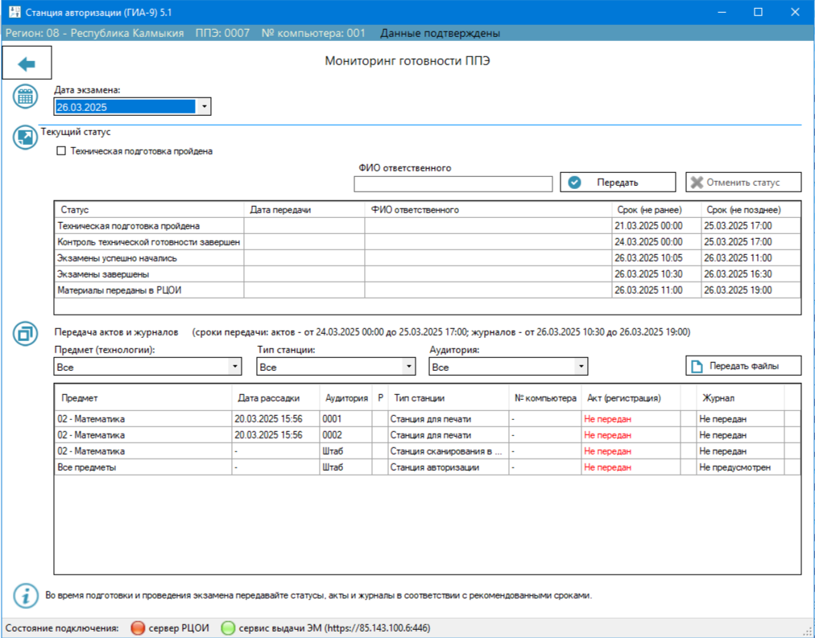
Передача актов
Передаем акты в соответствии с таблицей
Передаем ФИО ответственного
Передаем статус
НОМЕРА КОМПЬЮТЕРОВ СТАВИМ РАЗНЫЕ, ИНАЧЕ АКТЫ БУДУТ КОНФЛИКТОВАТЬ ДРУГ С ДРУГОМ
СТАНЦИИ СТАВИМ НА РАЗНЫЕ КОМПЬЮТЕРЫ!

Slide 14
Контроль технической готовности
Регламентный срок – не ранее двух рабочих дней и не позднее 17:00 за день до экзамена

Slide 15
Работа со станциями в день экзамена

Slide 16
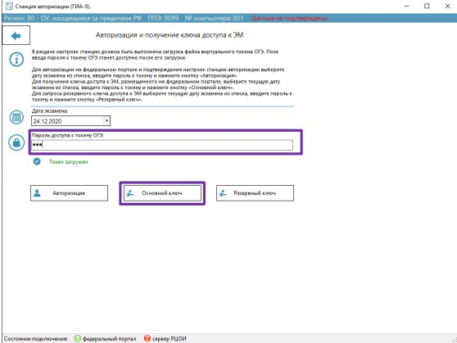
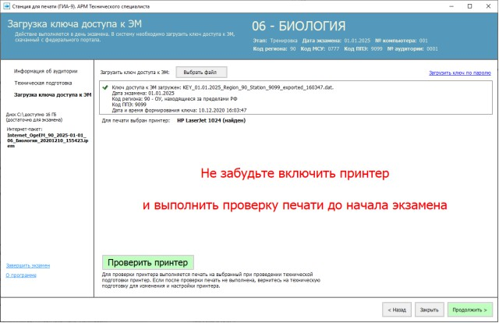
День экзамена
За полчаса до начала экзамена необходимо скачать ключ для расшифровки материалов на станции авторизации

Slide 17
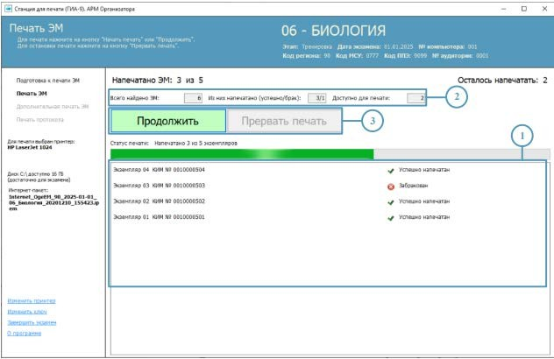
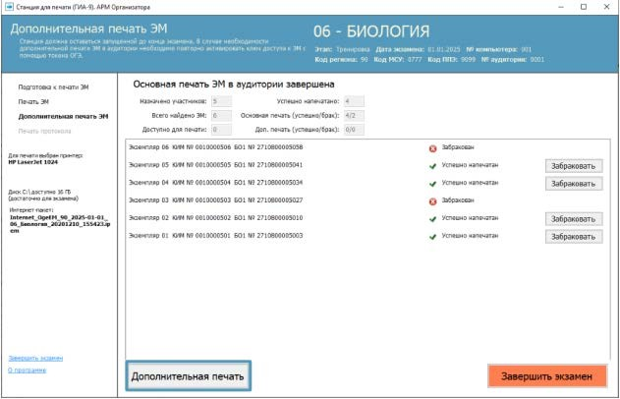
Печать эм
После завершения печати ЭМ во всех аудиториях, на станции авторизации в разделе «Мониторинг» необходимо выставить статус «Экзамены успешно начались» .

Slide 18
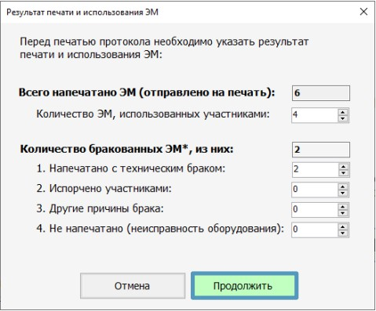
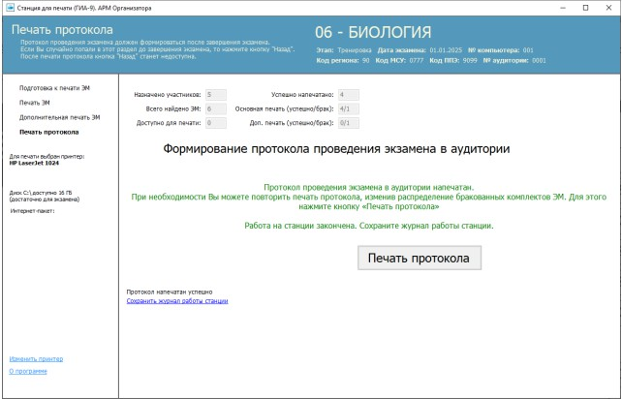
Завершение экзамена в аудиториях
После печати протокола необходимо сохранить файл журнала работы станции на флеш-накопитель для последующей передачи его через раздел "Мониторинг" на станции авторизации. Имя файла имеет вид: END_PRINT_OGE_*.dat
После сохранения электронных журналов работы Станции печати ЭМ во всех аудиториях ППЭ на флеш-носитель технический специалист передает статус «Экзамены завершены» в разделе "Мониторинг" на станции авторизации.

Slide 19
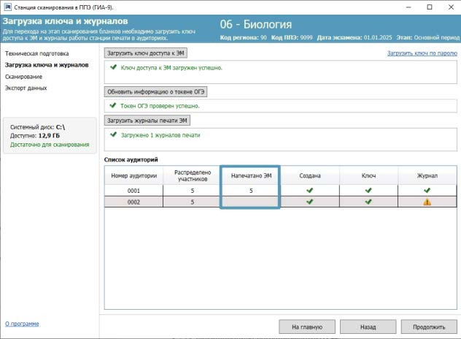
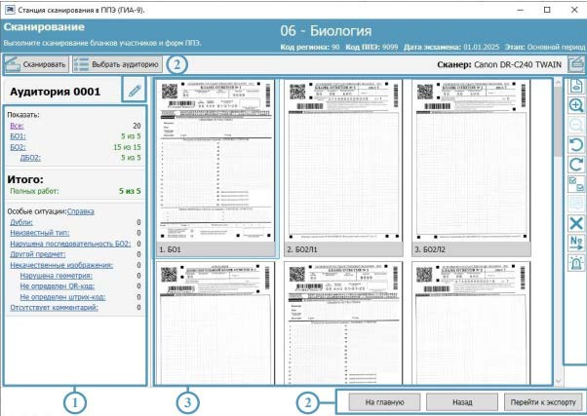
Сканирование материалов
В результате экспорта данных будет сохранен файл с бланками участников и формами ППЭ в электронном виде. Файл экспорта имеет наименование вида: OGE_*.bnk
ЭКСПОРТ ПРОИЗВОДИТСЯ ТОЛЬКО С ОДНОЙ СТАНЦИИ: ОСНОВНОЙ ИЛИ РЕЗЕРВНОЙ(ЕСЛИ ОНА БЫЛА ЗАДЕЙСТВОВАНА)
После экспорта данных необходимо завершить экзамен и сохранить журнал работы станции, имя файла имеет вид: END_SCAN_OGE_*.dat

Slide 20
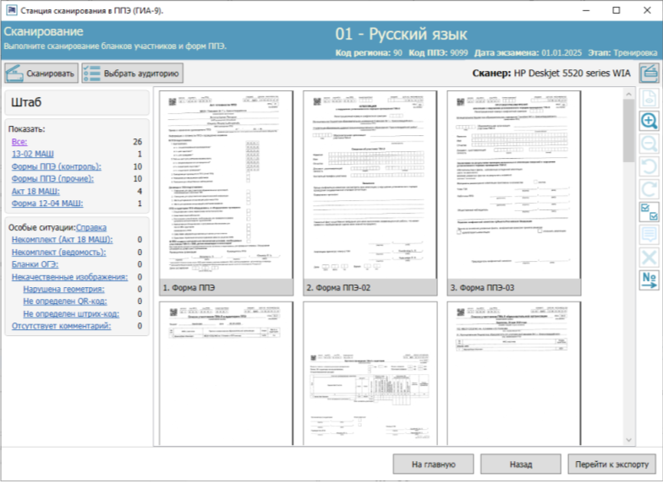
СПИСОК ФОРМ, КОТОРЫЕ СКАНИРУЮТСЯ
- ППЭ 13-02 МАШ
Формы ППЭ (контроль) :
- ППЭ-05-02 «Протокол проведения ГИА-9 в аудитории»;
- ППЭ-07 «Список работников ППЭ и общественных наблюдателей»;
- ППЭ-12-02 «Ведомость коррекции персональных данных участников ГИА-9
в аудитории» (при наличии);
- ППЭ-14-01 «Акт приёмки-передачи экзаменационных материалов в ППЭ»;
- ППЭ-19 «Контроль изменения состава работников в день экзамена» (при
наличии);
- ППЭ-21 «Акт об удалении участника ГИА-9» (при наличии);
- ППЭ-22 «Акт о досрочном завершении экзамена по объективным причинам» (при наличии);
- ППЭ-02 «Апелляция о нарушении установленного порядка проведения ГИА-9»
(при наличии);
- ППЭ-03 «Протокол рассмотрения апелляции о нарушении установленного
порядка проведения ГИА-9» (при наличии).
Формы ППЭ (прочие) – все остальные изображения, которые не были определены как пустые или бланки участников.
- Акт 18 МАШ – страницы актов ППЭ-18 МАШ.
- Форма 12-04-МАШ – страницы соответствующей формы.

Slide 21
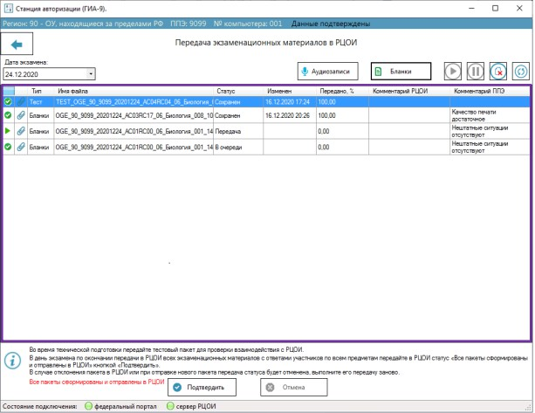
Отправка бланков в РЦОИ
По окончании передачи всех пакетов необходимо передать в РЦОИ подтверждение завершения передачи, при этом выполняется проверка комплектности переданных материалов (по аудиториям) на соответствие рассадке.
НЕОБХОДИМО ПЕРЕДАТЬ 1 ПАКЕТ (С ОДНОГО ЭКЗАМЕНА)

Slide 22
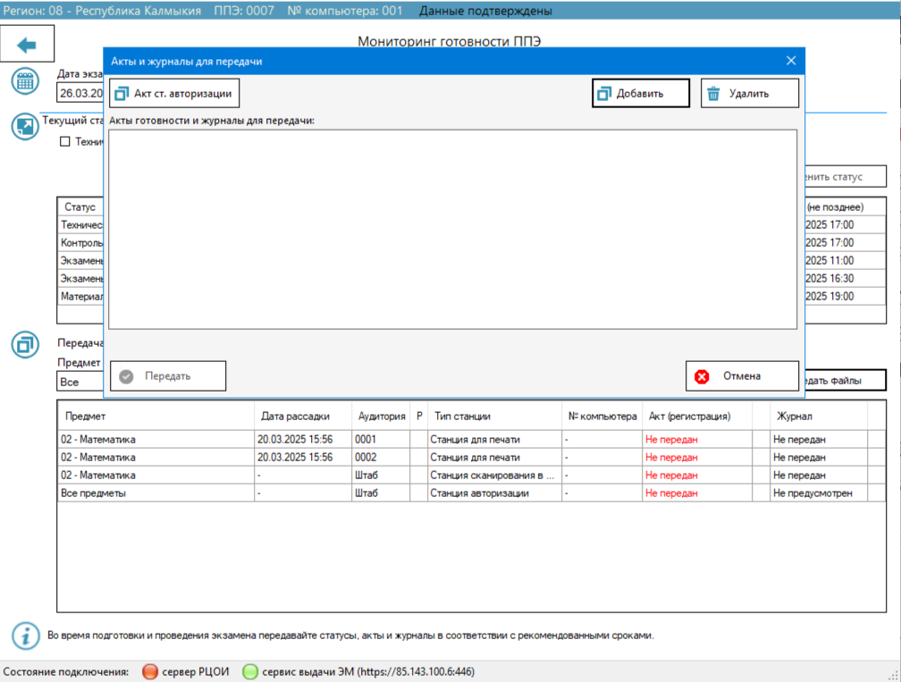
Передача ЖУРНАЛОВ И СТАТУСА
Передаем журналы с КАЖДОЙ станции, которая была задействована на экзамене
Передаем статус «Материалы переданы в РЦОИ»

Slide 23
Мониторинг готовности ппэ

Slide 24
Спасибо за внимание!
Контактная информация:
Почта:
COKO08@MAIL.RU
Тел:
8(84722)3-90-90
8-999-259-9000

